Slide 1

2018 환경 키워드와 방지시설의 유지관리
2018. 3
인천환경전문공사업협회 강사 정 상 호

Slide 2
목 차
2018년 환경 키워드
방지시설의 유지관리 개요
방지시설의 유지관리
3-1 동력기기
(1) 송풍기
(2) 펌프
(3) 로타리 밸브 & 스크류콘베이어
(4) 콤프레샤
(5) 정량펌프
(6) 교반기
3-2 계측기기 및 부속시설
(1) pHIC & ORPIC
(2) 솔레노이드 밸브
(3) 타이머
(4) 차압계
(5) 노즐, 충진물 및 기수분리기
(6) 필터 백, 백케이지 및 벤츄리
(7) 활성탄
4. 시설별 중점유지관리 항목
4-1 스크라바
(1) 굴뚝에서의 비산문제
(2) 세정수 수위관리 및 교체
(3) 세정수 관리 (pH, 동파 등)
4-2 백필터
(1) 필터백의 교체
(2) 탈진장치의 유지관리
4-3 흡착탑
(1) 활성탄의 교체
(2) 전처리의 중요성
5. 질의응답

Slide 3
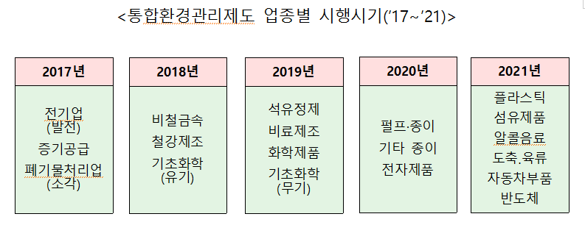
1. 2018년 주요 환경 키워드 (1)
키 워 드 | 주 요 내 용
통 합 환 경 관 리 | - 발전‧증기공급‧소각업부터 시작, 2021년까지 19개 업종 1,300개 대규모 사업장으로 확대 - 배출시설별 10개 인허가를 사업장별 1개 허가로 통합 - 환경에 미치는 영향 수준에 따라 차별화된 배출 기준 적용
- 적용대상 | 연간 20톤 이상의 대기오염물질을 발생시키거나 일일 700㎥ 이상의 폐수를 배출하는 대규모 사업장 향후 5년 동안 환경에 미치는 영향이 큰 19개 업종에 대하여 단계적으로 확대 시행한다. * 적용대상 사업장은 약 1,300개이며, 오염물질 배출량은 전체의 약 70% 차지 다만, 제도 전환의 혼란을 줄이기 위해 기존 사업장에는 업종별 시행일로부터 4년 간의 유예기간이 주어진다.
- 업종별 시행시기

Slide 4
키 워 드 | 주 요 내 용
통 합 환 경 관 리 | 70여 종의 신청서류는 통합환경관리계획서로 유기적으로 통합되고, 허가 전 과정은 ‘통합환경허가시스템(ieps.nier.go.kr)’에서 처리된다.
- 배출허용기준의 차별화 | 오염물질별 환경질 목표수준을 정하고 허가 또는 변경허가 시마다 배출된 오염 으로 인하여 목표수준을 초과하면 초과하는 정도에 따라 허가배출기준이 강화
 | ① 허가배출기준 이하로 처리 ② 사람의 건강이나 주변 환경에 중대한 영향을 미치지 않을 것 ③ 환경오염사고대책 적정 수립
- 맞춤형 관리와 자발적 환경관리 개선 유도 | 허가조건은 사업장 여건이나 시설특성 등을 감안하여 의무사항 준수를 위한 구체적인 사항을 규정하게 되므로 사업장별로 맞춤형 관리를 통해 환경관리 수준이 크게 개선될 것으로 기대 또한 허가조건을 허가배출기준과 함께 5년마다 재검토하여 주변환경 변화나 시설 특성 등에 따라 필요한 경우 변경 환경관리가 우수한 사업장은 검토주기를 5년에서 최대 8년까지 연장가능 정기점검의 빈도는 1~3년 1회로 대폭 낮추고 적발 위주의 점검이 아닌 기술 지원과 문제해결 방식으로 전환

Slide 6
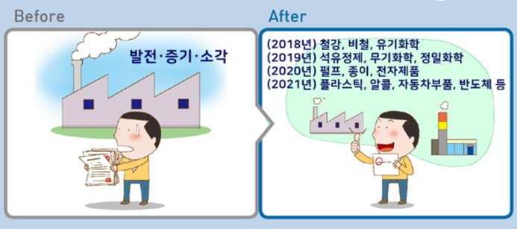
참고. 통합환경관리제도 무료교육 (한국환경산업협회 교육지원팀)
2018.2 ~ 2018. 10 까지 20개 과정 (단, 협약서 체결기업)

Slide 7
1. 2018년 주요 환경 키워드 (2)
키 워 드 | 주 요 내 용
미 세 먼 지 | - 환경부 미세먼지저감대책 비상 인공지능 이용한 예보.경보 - 노후 경유차 조기 폐차사업, 수도권 운행제한, - 석탄화력발전소 기준 최대 5배 강화 - 인천의 미세먼지 농도(PM10) 가 53㎍/㎥ 로 전국 최고 (기준 50㎍/㎥) 2015.12 미세먼지 발생원별 5개 분야 저감 대책 수립(‘16.6.) 2020년 미세먼지 40, 초미세먼지 24㎍/㎥ 이하 달성
- 경유차 운행제한 | 미세먼지 저감을 위하여 노후경유차의 수도권 운행을 제한하고 위반시 과태료 부과(20만원∼200만원) (대상) ‘05년 이전등록 경유차 중 종합검사 미이행·불합격 차량 또는 저공해 조치명령 미이행 차량 * (일정) (‘17)서울시→('18)인천·경기→(’20) 수도권 대기관리권역
- 친환경차 보급지원 확대 | 전기차 등 지원차종 확대 및 수소차 세제감경 신설 등 전기차: ('16)10종 → ('17) 초소형차·화물차(개조시) 등 총 13종, 플러그인하이브리드 : ('16)3종→('17) 아이오닉·니로 등 5종 ‘17.1월부터 개소세 최대 520만원, 취득세 최대 200만원

Slide 8
키 워 드 | 주 요 내 용
미 세 먼 지 | - 비산배출 관리제도 강화 굴뚝중심 농도위주 관리에서 벗어나, 사각지대인 시설·설비 등에서의 배출되는 오염물질 저감을 위해 공정 전 과정의 시설관리기준 적용 ※「화학물질관리법」에 따른 사업장 화학물질 배출량조사 결과(‘11년), 유해대기오염물질(HAPs) 배출의 63.8%가 굴뚝이 아닌 시설·설비 등에서 비산배출
- 개 요 | 굴뚝이 아닌 시설·설비 등에서 대기로 직접 배출되는 유해대기오염물질을 저감하기 위해 현재 20개 업종에 도입 중인 비산배출 관리제도 대상에 11개 업종을 추가하여 총 31개 업종으로 확대. ○ 비산배출 관리제도는 공정시설 밀폐화, 오염물질 적정 포집여부, 밸브·파이프·펌프 누출점검 등 시설관리기준을 규정하여 사업장에서 비산배출되는 유해대기 오염물질을 최소화하는 제도 ※ 사업장 화학물질 배출량 조사결과(2014년), 대기로 배출되는 유해화학물질의 61.4%가 굴뚝이 아닌 시설·설비 등에서 비산배출 ○ 이번에 추가되는 11개 업종은 자동차 제조, 금속제품 제조, 섬유 및 종이제품 제조 분야 중 유해대기오염물질 배출량, 비산배출 비율 등을 고려하여 선정. ○ 비산배출 관리대상으로 추가된 사업장은 2018년 6월 30일까지 관할환경청에 신고해야 하며 비산배출 시설관리기준을 적절하게 준수하는지 여부에 대한 점검 보고서를 매년 말까지 제출

Slide 9
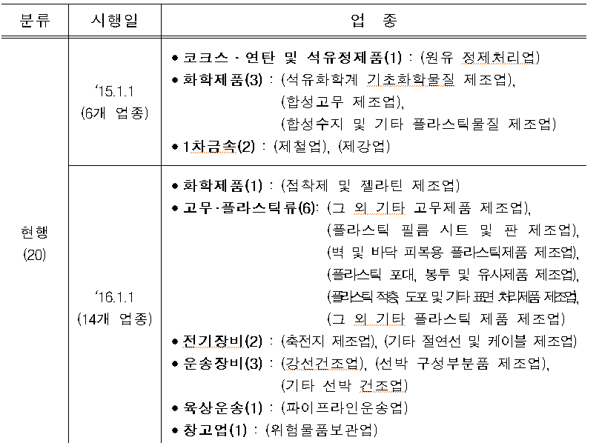
키 워 드 | 주 요 내 용
미 세 먼 지 | - 비산배출 관리 대상사업장
- 현행 대상업종

Slide 10
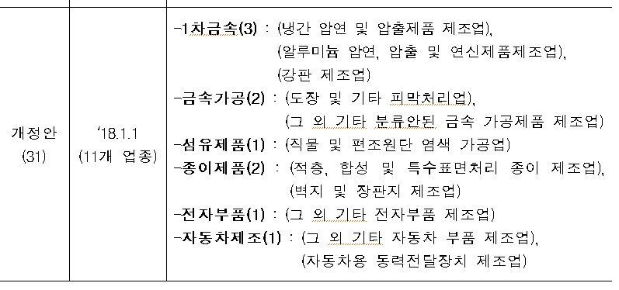
키 워 드 | 주 요 내 용
미 세 먼 지 | - 비산배출관리 대상사업장
- 추가 대상업종

Slide 11
키 워 드 | 주 요 내 용
미 세 먼 지 | - 사업장 날림먼지 관리 강화 환경부 날림먼지 관리 매뉴얼 발간 배포 미세먼지 관리강화에 맞추어 집중관리 예상
- 적용사업장 (신고) | 11 개 적용사업장 - 시멘트·석회·플라스터 및 시멘트관련 제품의 제조 및 가공업 - 제1차 금속제조업 - 건설업 - 저탄시설의 설치가 필요한 사업 - 고철·곡물·사료·목재 및 광석의 하역업 또는 보관업 - 금속제품 제조가공업 - 비금속물질의 채취·제조·가공업 - 비료 및 사료제품의 제조업 - 시멘트·석탄·토사·사료·곡물·고철의 운송업 - 운송장비 제조업 - 폐기물매립시설 설치·운영 사업
- 기 타 | 비신고 건설사업장 및 기타 날림먼지 발생 사업장 관리 철저 요망

Slide 12
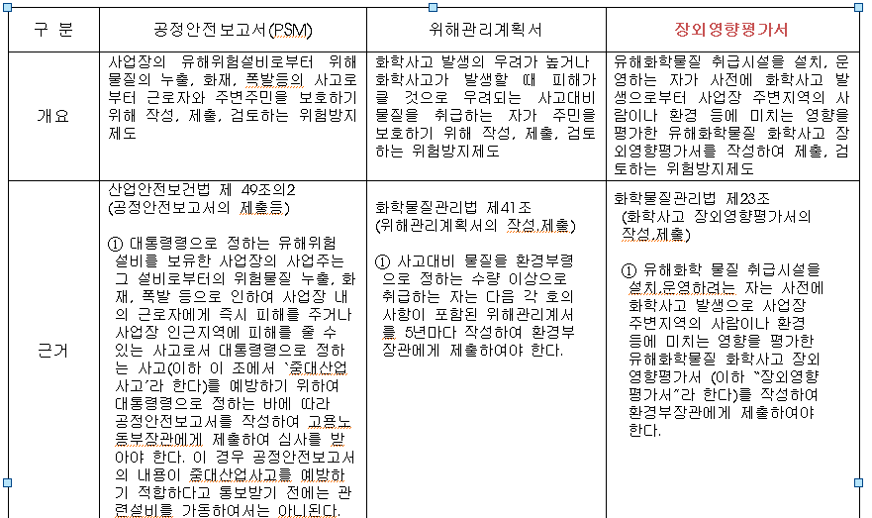
1. 2018년 주요 환경 키워드 (3)
키 워 드 | 주 요 내 용
화학물질관리 - 장외영향평가

Slide 13
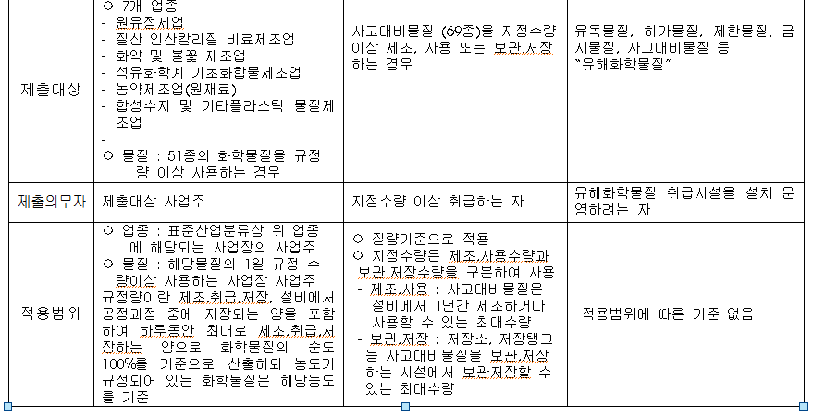
키 워 드 | 주 요 내 용
화학물질관리 - 장외영향평가

Slide 14
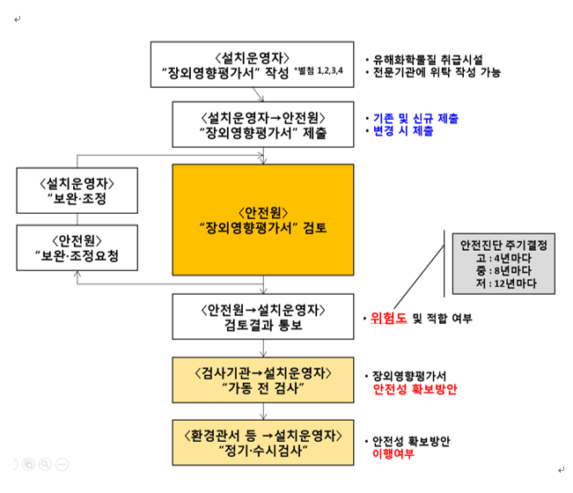
키 워 드 | 주 요 내 용
화학물질관리 - 장외영향평가 관련규정 및 지침 별첨1. 화학물질관리법 제23조, 시행규칙 제19조 별첨2. 장외영향평가서 작성 등에 관한 규정(환경부 고시 제2016-76호) 별첨3. 장외영향평가 홍보 리플렛(화학물질안전원) 별첨4. 유독물질 및 제한물질∙금지물질의 지정(환경부 고시 제2016-137호) | 장외영향평가 작성절차

Slide 15
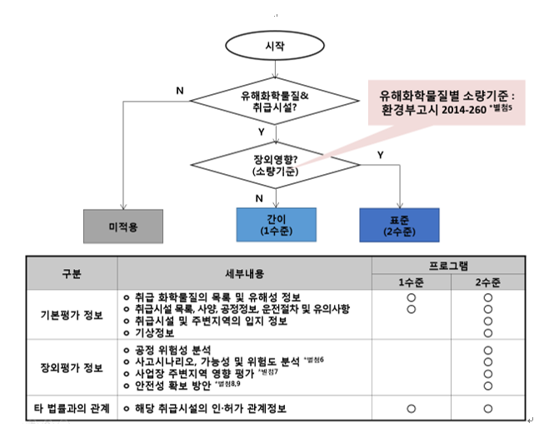
키 워 드 | 주 요 내 용
화학물질관리 - 장외영향평가 관련규정 및 지침 별첨5. 유해화학물질별 소량기준에 관한 규정(환경부 고시 제2014-260호) 별첨6. 사고시나리오 선정에 관한 기술지침(화학물질안전원 지침 제2016-4호) 별첨7. 사고 영향범위 산정에 관한 기술지침(화학물질안전원 지침 제2015-1호) 별첨8. 유해화학물질 취급시설 외벽으로부터 보호대상까지의 안전거리 고시 (환경부 고시 제2014-251호) 별첨9. 유해화학물질 취급시설의 설치∙정기∙수시검사 및 안전진단의 방법 등에 관한 규정 (환경부 고시 지침 제2015-30호) | 장외영향평가 작성 수준

Slide 16
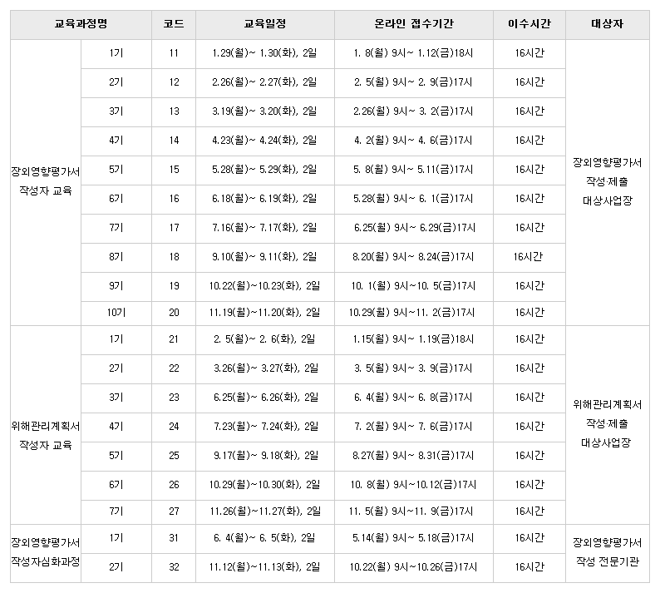
키 워 드 | 주 요 내 용
화학물질관리 - 장외영향평가 작성자 교육 일정 | 장외영향평가 작성자 교육 cf. 4기부터 10기 7회 남음 서두르세요!!

Slide 17
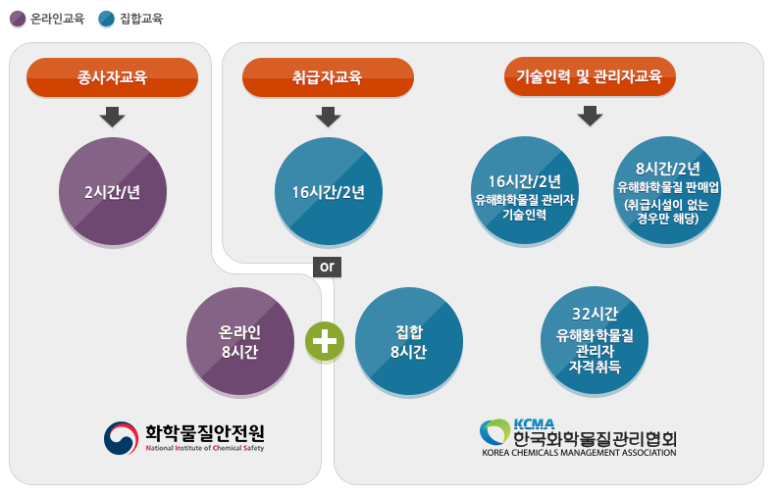
키 워 드 | 주 요 내 용
화학물질관리 - 법정교육 | cf. 취급담당자 교육(16시간) 3~6월까지 접수 마감 6.19~ 서울,인천 (8시간) 4.4 인천 120/106 cf. 운반자교육 (8시간) 10.6 인천 상공회의소

Slide 18
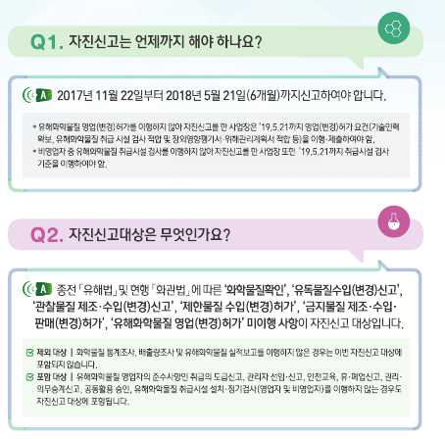
1. 2018년 주요 환경 키워드 (4)
키 워 드 | 주 요 내 용
유해화학물질관리법 위반사업장 자진신고 종전 “유해화학물질관리법” 및 현행 “화학물질관리법” 위반 사업장 자진신고 관련규정 및 지침 법무부 공고 2017-301호

Slide 19
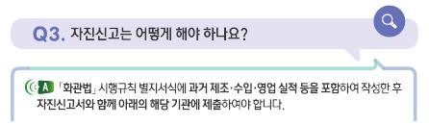
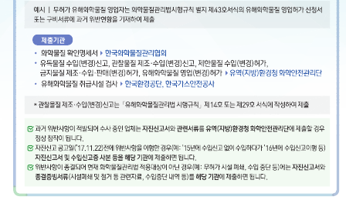
키 워 드 | 주 요 내 용
2017. 말까지 화학물질사용업등록 못한 사업장 반드시 자진신고필요

Slide 20
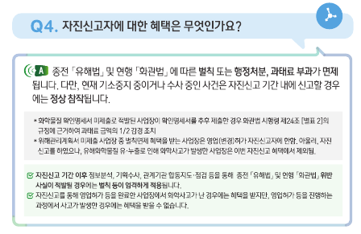
키 워 드 | 주 요 내 용
2017. 말까지 화학물질사용업등록 못한 사업장 반드시 자진신고필요

Slide 21
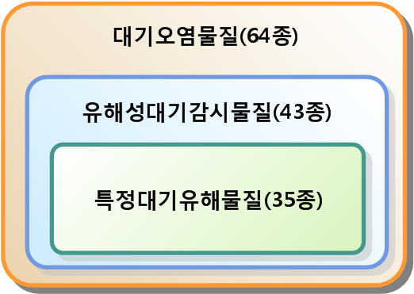
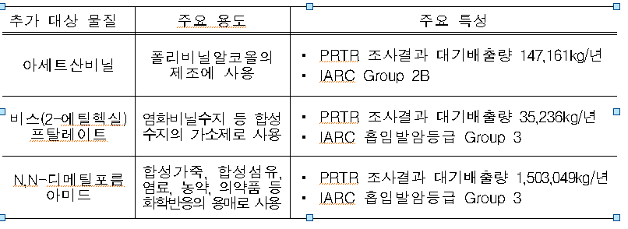
1. 2018년 주요 환경 키워드 (5)
키 워 드 | 주 요 내 용
대기오염물질 관리체계
 | 대기오염물질 3종 추가 (2017)

Slide 22
키 워 드 | 주 요 내 용
유해위험방지계획서 | ○ 대상 설비(5종)를 설치.이전.변경 시 ○ 대상 업종(13개 업종) 사업장의 신설.이전.변경 시 대상설비(5종) : - 용해로 (금속 또는 비금속 광물) ~ 용량 3톤 이상의 용해로를 신설·이전·변경하는 경우 - 화학설비 ~「산업안전보건기준에 관한 규칙[별표9]」기준량 이상을 취급하는 특수화학설비를 설치·이전·변경하는 경우 - 건조설비 ~ 열원 기준으로 연료의 최대소비량이 시간당 50킬로그램 이상이거나 최대소비전력이 50킬로와트 이상인 다음의 설비를 설치·이전·변경하는 경우 가. 건조물에 포함된 유기화학물질을 건조하는 경우 나. 도료 피막제의 도포 코팅등 표면을 건조하여 인화성 물질의 증기가 발생하는 경우 다. 건조를 통한 가연성 분말로 인해 분진이 발생하는 설비 가스집합용접장치 ~ 고정식의 가스집합장치로부터 용접 토치까지의 일관 설비로서 인화성 가스 집합량이 1000킬로그램 이상인 설비를 설치·이전·변경하는 경우 - 허가·관리대상 유해물질 및 분진작업 관련설비 (발생물질의 종류에 따라 대상 ) 안전검사 대상물질 49종으로부터 나오는 가스·증기 또는 분진의 발산원을 밀폐·제거하기 위해 설치하는 국소배기장치(이동식 제외), 밀폐설비 및 전체 환기장치를 설치·이전·변경 하는 경우 (국소배기장치 및 전체환기장치는 배풍량이 60㎥/분 이상) 안전검사 대상물질 49종 이외 허가대상 또는 관리대상 물질로부터 나오는 가스·증기 또는 분진의 발산원을 밀폐·제거하기 위해 설치하거나 분진작업을 하는 장소에 설치하는 국소 배기장치(이동식 제외), 밀폐설비 및 전체 환기장치를 설치·이전·변경하는 경우 (국소배기장치 및 전체환기장치는 배풍량이 150 ㎥/분 이상) 2) 대상업종[한국표준산업분류에 의한 13개 업종] 전기계약용량이 300kW 이상인 다음의 업종으로 건설물·기계·기구 및 설비 등 일체를 설치·이전·변경하는 경우 25*** 금속가공제품 제조업(기계 및 가구 제외) 23*** 비금속 광물제품 제조업 29*** 기타 기계 및 장비 제조업 30*** 자동차 및 트레일러 제조업 10*** 식료품 제조업 22*** 고무제품 및 플라스틱 제조업 16*** 목재 및 나무제품 제조업 33*** 기타 제품 제조업 24*** 1차 금속 제조업 32*** 가구제조업 20*** 화학물질 및 화학제품 제조업(의약품 제외) 261** 반도체제조업 262** 전자부품제조업

Slide 23
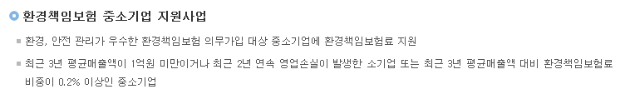
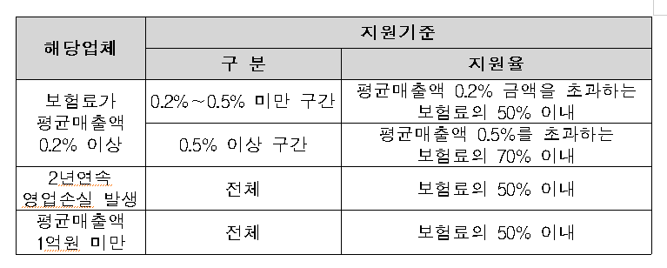
키 워 드 | 주 요 내 용
환경책임보험 갱신 미가입시 벌칙 1년 이하 징역 또는 1천만원 이하 벌금 행정처분 6개월 이하 영업정지 환경책임보험금 지원

Slide 24
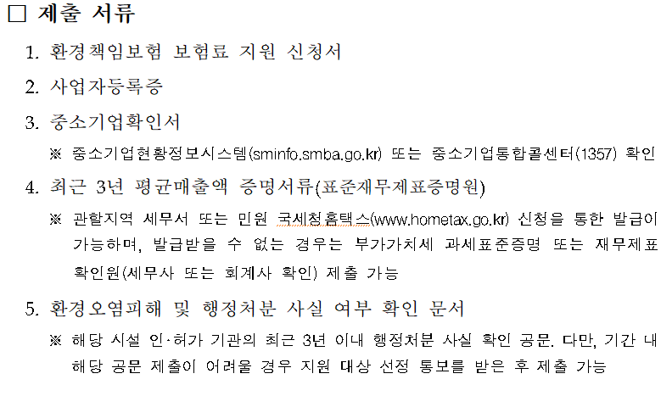
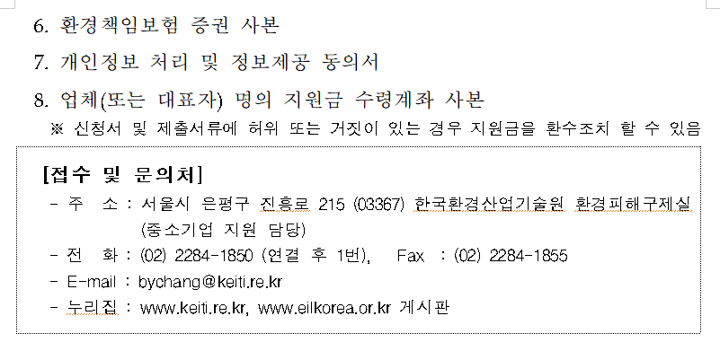
키 워 드 | 주 요 내 용
환경책임보험 갱신 미가입시 벌칙 1년 이하 징역 또는 1천만원 이하 벌금 행정처분 6개월 이하 영업정지 환경책임보험금 지원

Slide 25
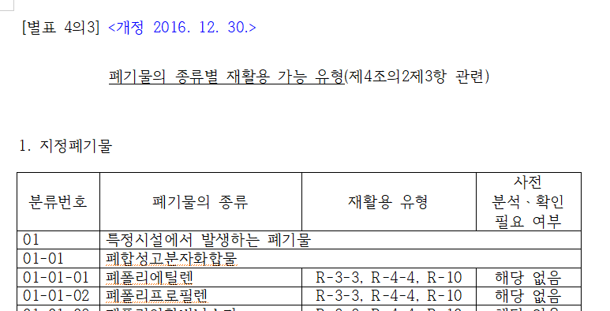
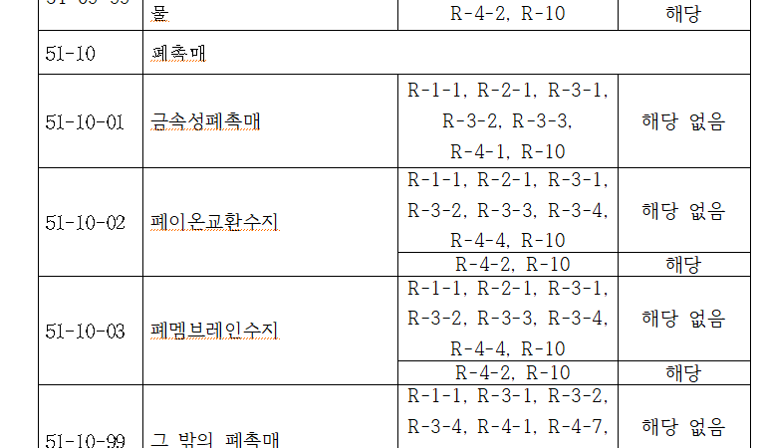
키 워 드 | 주 요 내 용
폐기물 분류번호와 재활용 가능유형 기존 분류와 상이한 부분 반드시 확인요

Slide 26
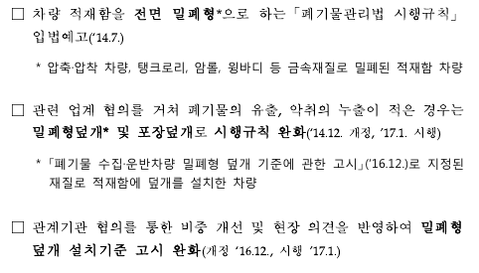
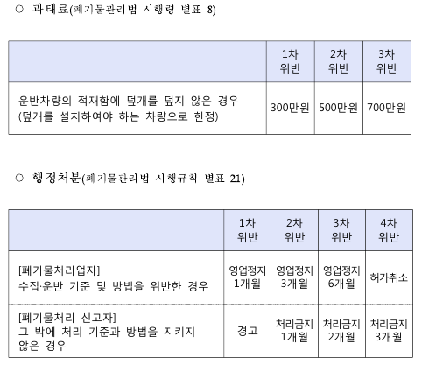
키 워 드 | 주 요 내 용
폐기물차량 덮개

Slide 27
쾌적한 환경의 요구는 점점 높아지고 있다
현 시설의 최적 유지관리 및 개선
관리철저
현재 설치된 방지시설의 최적 관리 필요
개선노력
현재 시설에서 최고의 효율을 낼 수 있는 방안 검토
기존 시설의 성능을 개선하기 위한 방안 모색과 시행
환경보전
강화되는 환경기준에 능동적으로 대처하기
환경개선을 위한 일원으로서의 자부심 갖기
기계 및 기구의 관리철저 및 소모품 교환주기 엄수
기존 시설의 대체 및 교체
회사의 환경개선을 위한 노력 홍보, 기업 경쟁력 제고

Slide 28
2. 방지시설의 유지관리 개요
2. 방지시설의 유지관리
먼지나 배출가스의 상태는 그 오염물질 배출시설의 종류, 구조, 원료 및 작업의 종류와 반응, 또는 연소방법이나 기타 작업조건 등에
따라 현저하게 변화하기 때문에 일정한 기능을 갖고 있는 방지시설
이라 해도 input 조건의 변화에 따라 소정의 성능을 발휘하지 못하는 경우가 발생한다.
또한 설계상으로는 완전한 방지시설을 설치했다 해도 장치의 결함이나 운전의 미숙, 유지관리의 잘못 등으로 기대만큼의 효과를 내지 못하는 경우도 있다. 따라서 방지시설의 효율적인 운전과 유지관리를 위해서는 체계적인 점검과 유지 관리지침을 마련하여 이를 시행해 나가야 한다

Slide 29
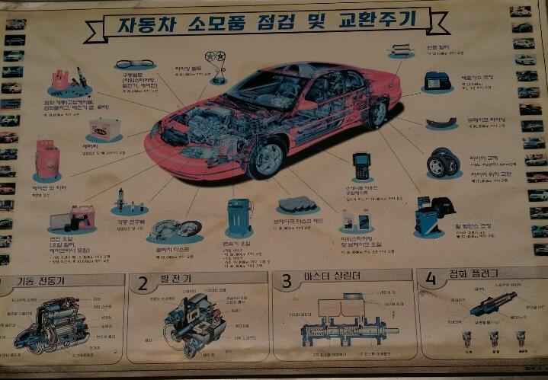
2-1 방지시설의 유지관리 개요

Slide 30
2-1 방지시설의 유지관리 개요
.
 |  |  |  |  |  |  | 정 기 점 검
 |  | 문 제 점 도 출
 |  |  |  |  |  |  | 방 지 시 설
 |  |  |  |  |  |  | 운전 및 유지 관리상 문제점
 |  |  |  |  | 사 내 평 가 |  |  |  |  |  |  | 사 외 평 가
 |  |  |  |  |  |  |  |  |  |  |  |  |  |  |  |  |  |  |  |  |  |  |  |  |  |  |  |  | 재 점 검
 |  | 선 정 보수방법
 |  |  |  |  |  |  |  |  | 전문기관자문 |  |  |  |  |  |  |  | 환경전문공사업
 |  |  |  |  |  |  |  |  |  |  |  | 자 문
 |  | 보 수 공 사
 |  |  |  |  | 운전관리전담반 (작업반) |  |  |  | 환경관리인 |  |  |  |  |  |  | 사내보수반
 |  |  |  |  |  |  |  |  |  |  |  |  | 전 기 |  |  |  |  |  | 기 계 |  |  |  |  | 시 설
 | 방지시설 유지관리체계

Slide 31
3. 공통시설의 유지관리
3. 공통시설(부대시설)의 유지관리
3-1 동력기기
(1) 송풍기
- 증 상 : 소음과 진동의 발생
- 원 인 : 베어링의 손상, 방진스프링(고무)의 마모, 축심(얼라이먼트)
불일치, 이물질 혼입, 벨트장력의 이상 등등
- 대 책
윤활유의 주입, 베어링 교체, 방진장치 교체, 축심 및 벨트의 조정
(벨트와 풀리 일치, 한꺼번에, 70 ℃ 이하, 구리스 연1회, 밀려나오게,
과량금지-이상온도상승 요인)

Slide 32
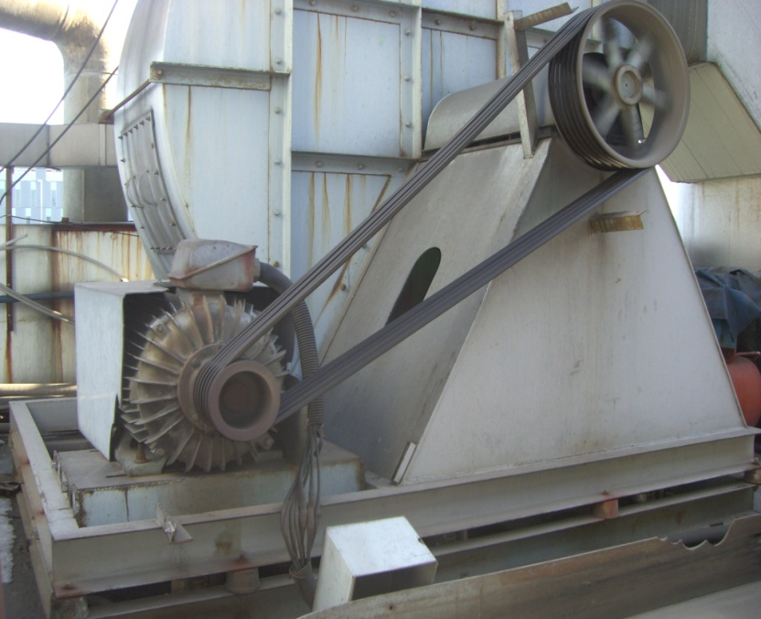
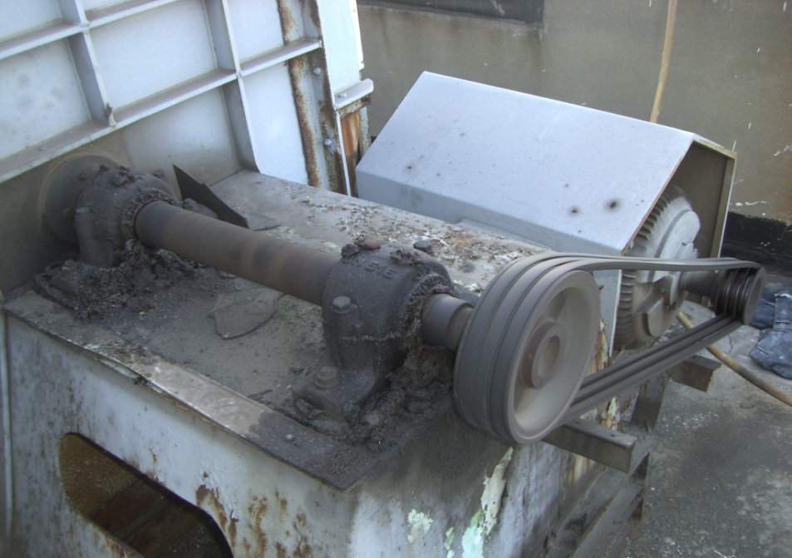
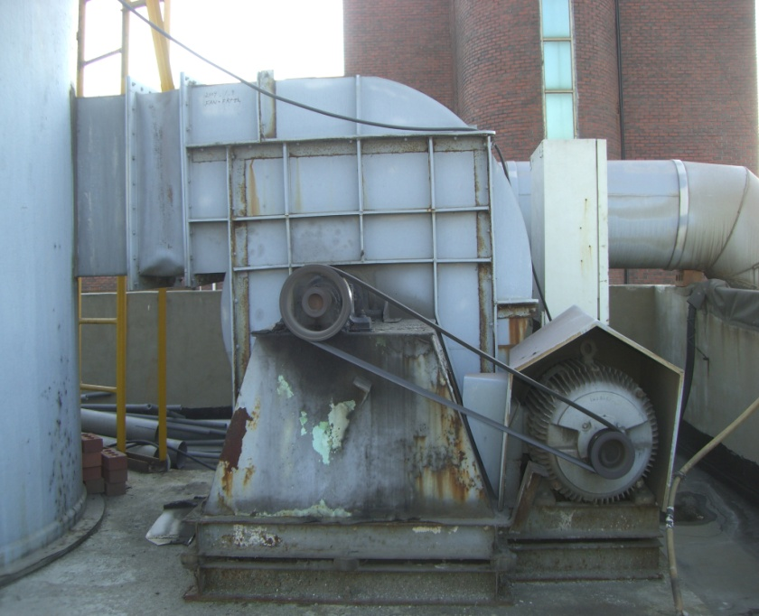
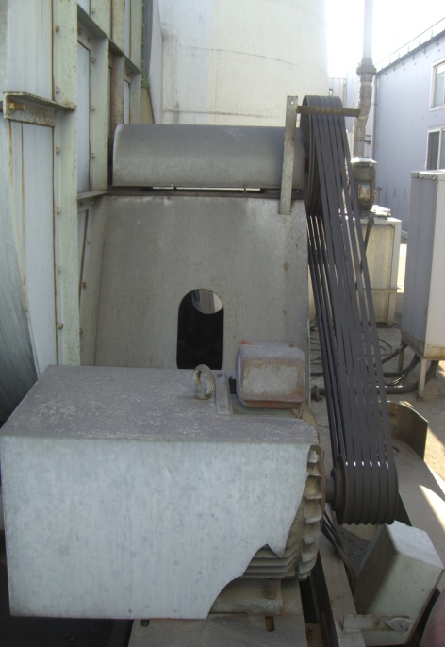
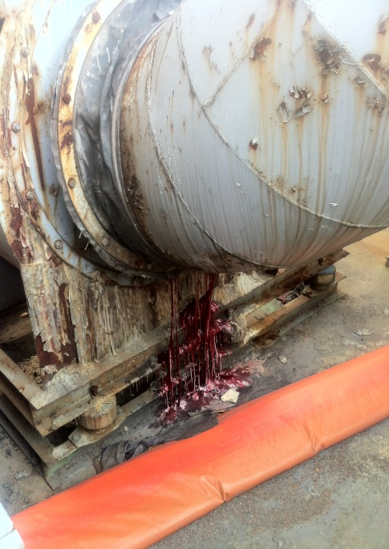
2. 공통시설의 유지관리

Slide 33
3. 공통시설의 유지관리
(2) 펌 프
- 증 상 : 누수, 소음과 진동의 발생, 작동불능
- 원 인 : 실(seal) 손상, 베어링의 손상, 방진스프링(고무)의 마모,
축심(얼라이먼트)불일치, 이물질 혼입, 동파
- 대 책 : seal 교체, 베어링 교체, 방진장치 교체, 축심 및 벨트의
조정

Slide 34
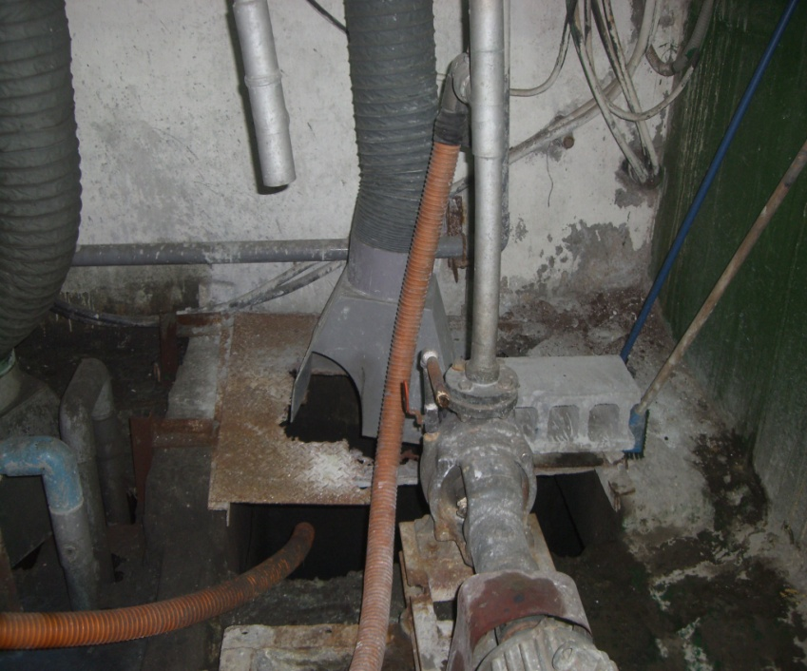
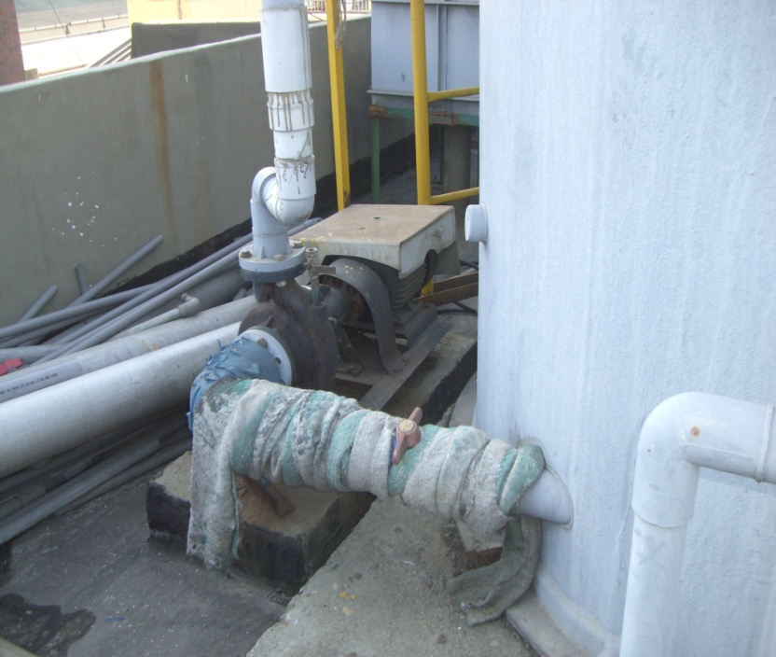
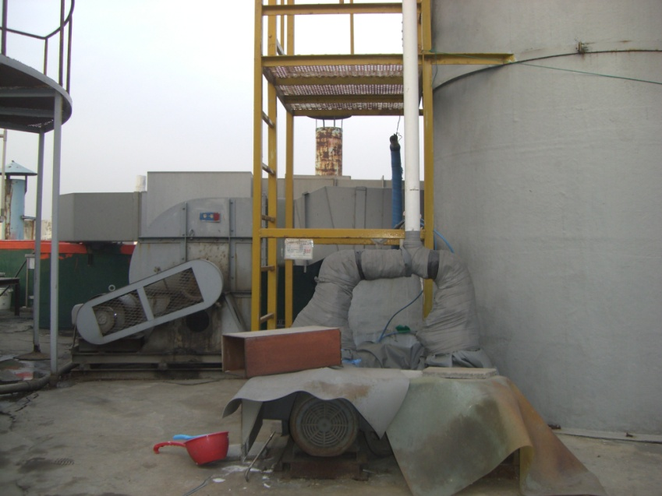
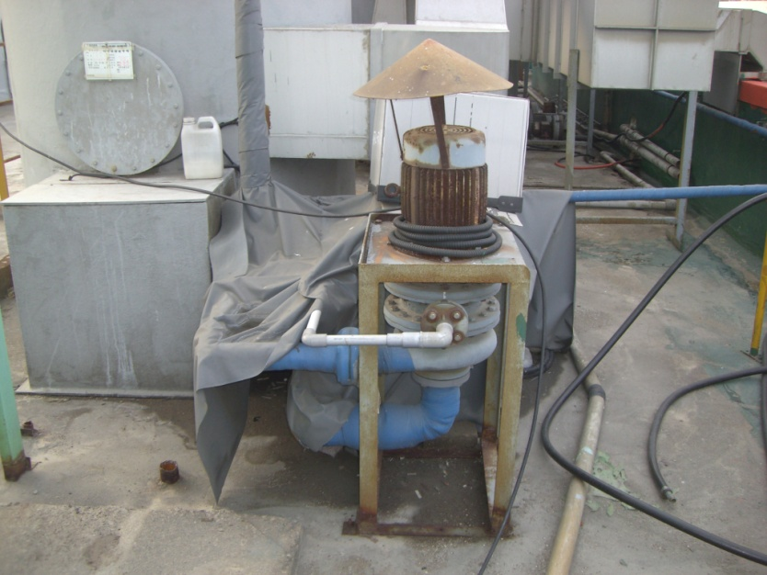
3. 공통시설의 유지관리

Slide 35
3. 공통시설의 유지관리
(3) 로타리밸브 및 스크류 콘베이어
- 증 상 : 소음과 진동의 발생
- 원 인 : 베어링의 손상, 이물질 혼입, 체인, 축심불일치
- 대 책 :
베어링 교체, 호퍼 및 분진함 청소, 축심 및 체인의 조정

Slide 36
3. 공통시설의 유지관리
(4) 콤프레샤
- 증 상 : 열 및 소음과 진동의 발생
- 원 인 : 베어링의 손상, 다량의 습기, 솔레노이드 밸브의 고장,
레귤레이터의 고장
- 대 책 :
베어링 교체, 수분제거 , 솔밸브 및 레귤레이터 교체 및 조정

Slide 37
3. 공통시설의 유지관리
(5) 정량펌프
- 증 상 : 작동불능, 누액
- 원 인 : 모터부 습기에 따른 쇼트, 볼 파손, 플랜지부 조임풀림
및 파손
- 대 책 :
모터부 빗물방지 캡, 볼 교체 , 플랜지부 용접 및 교체
(사용약품에 따른 적정한 재질 선정이 필요)

Slide 38
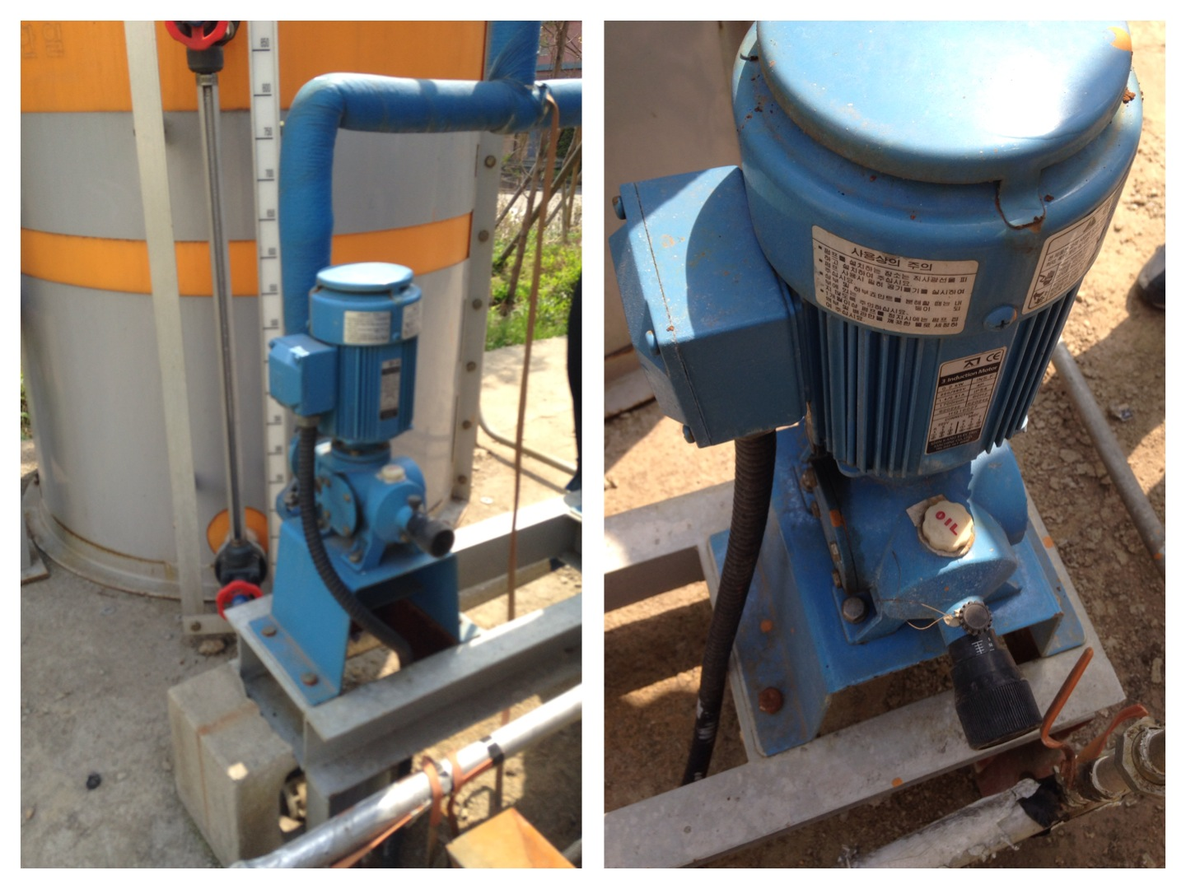
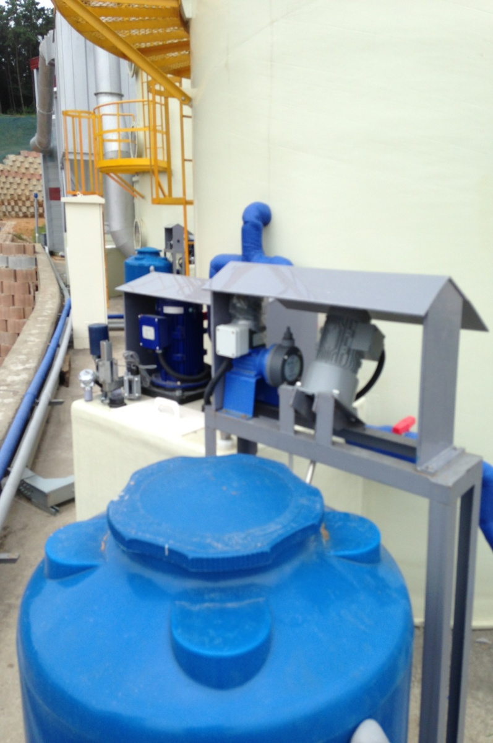
3. 공통시설의 유지관리

Slide 39
3. 공통시설의 유지관리
(6) 교반기
- 증 상 : 작동불능, 진동
- 원 인 : 모터부 습기에 따른 쇼트, 축심불일치, 베어링 마모
- 대 책 :
모터부 빗물방지 캡, 축심조정 및 베어링 교체

Slide 40
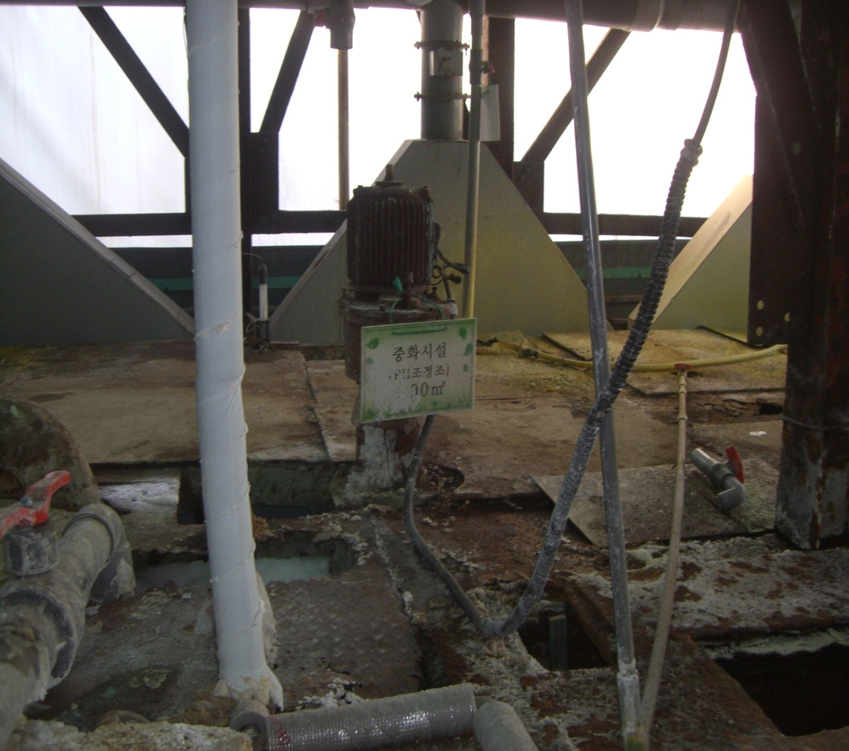
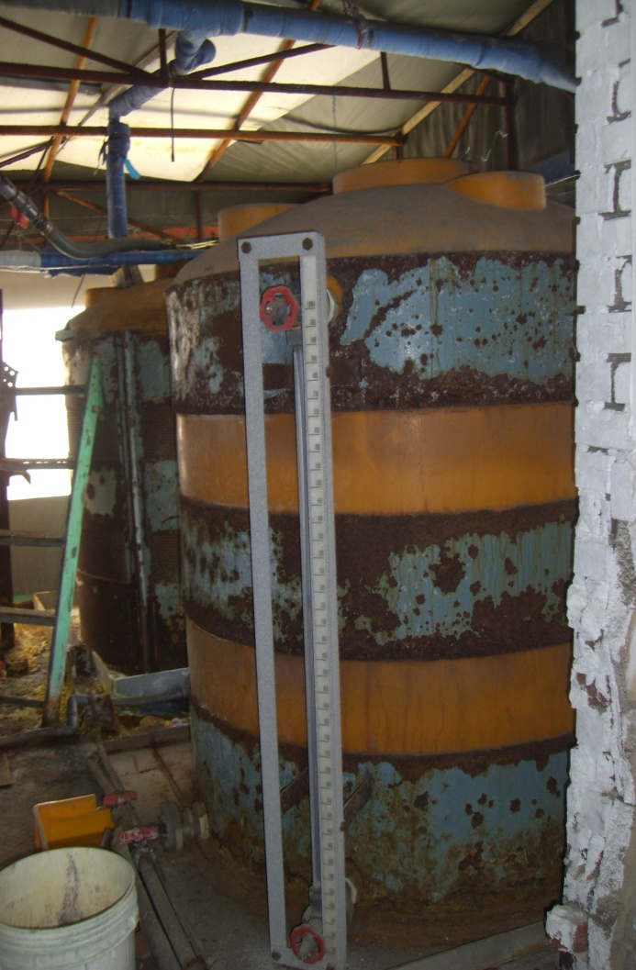
3. 공통시설의 유지관리

Slide 41
3. 공통시설의 유지관리
3-2 계측기기 및 부속시설
(1) pHIC & ORPIC
- 증 상 : 측정치 오류 및 측정치 비고정
- 원 인 : 전해액 부족, 센서 손상, 센서표면에 이물질, 이상 전압에
따른 고장
- 대 책 :
전해액 보충(표준용액으로 교정), 센서교체, 이물질 제거, 기기교체

Slide 42
3. 공통시설의 유지관리
(2)(3)(4) 솔레노이드 밸브 및 타이머킷트, 차압계
- 증 상 : 작동불능, 탈진불가, 차압측정 이상
- 원 인 : 타이머 키트의 퓨즈손상, 솔레노이드 밸브 고장, 차압계
연결 팁 또는 호스 이상
- 대 책 :
퓨즈 및 솔레노이드 밸브 교체, 차압계 연결부 점검 및 교체
(빗물 유입 차단 필요, 겨울철 동파방지 필요, 수분 수시로 제거)

Slide 43
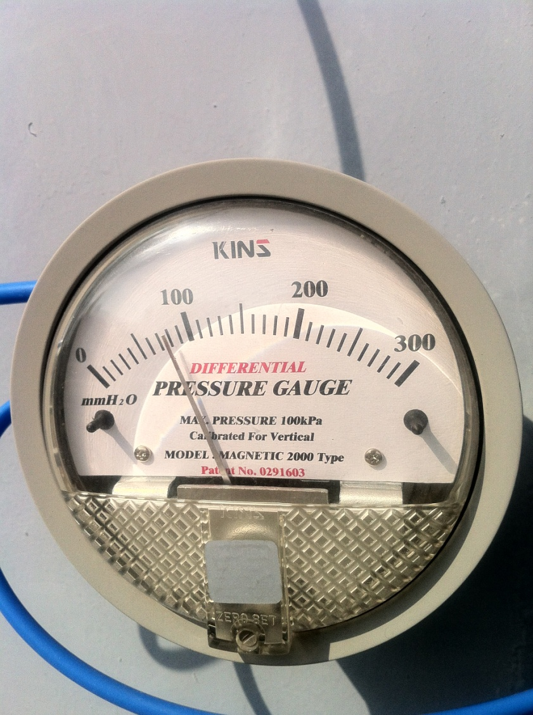
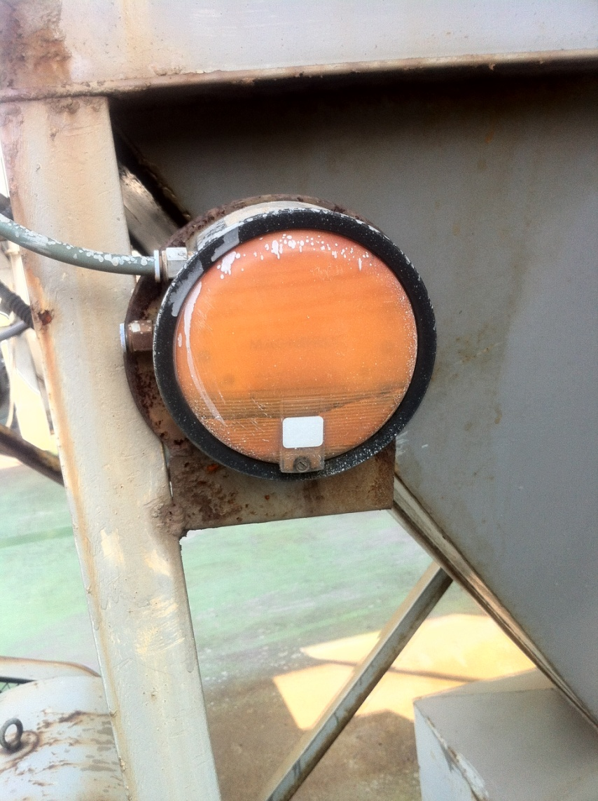
3. 공통시설의 유지관리

Slide 44
3. 공통시설의 유지관리
(5) 노즐, 충진물 및 기수분리기
- 증 상 : 세정수 분사 불량, 충진물 파손, 굴뚝에서의 비산
- 원 인 : 노즐 막힘, 동파, 충진물 노후마모, 데미스터 등
기수분리기 불량
- 대 책 :
노즐 청소 및 교체, 충진물 교체, 데미스터 점검 교체
(세정수 교체주기 엄수, 세정수 수질관리 철저, 동파방지 필요,
데미스터 구조 점검)

Slide 45
3. 공통시설의 유지관리
(6) 필터 백, 백케이지 및 벤츄리
- 증 상 : 먼지농도 증가, 탈진음 감소, 호퍼내 비산, 녹물
- 원 인 : 필터 백의 손상, 백케이지 부식, 가스 유입부(접속부)부식
- 대 책 :
필터백의 교체, 부식부 보수
(운전조건에 맞는 필터백 선정, 케이지와 벤츄리 같이 교체)

Slide 46
3. 공통시설의 유지관리
(7) 활성탄
- 증 상 : 악취농도 증가, 활성탄 분진 유출, 압력손실 증가, 흡착탑
내부 화재
- 원 인 : 활성탄의 포화, 노후 (부스러짐- 저급활성탄) 또는 망 파손,
전처리 불량 (분진, 수분, 유입온도)
- 대 책 : 활성탄의 교체 , 필터망 그레이팅 교체 및 보수,
전처리장치 보완 또는 보수

Slide 47

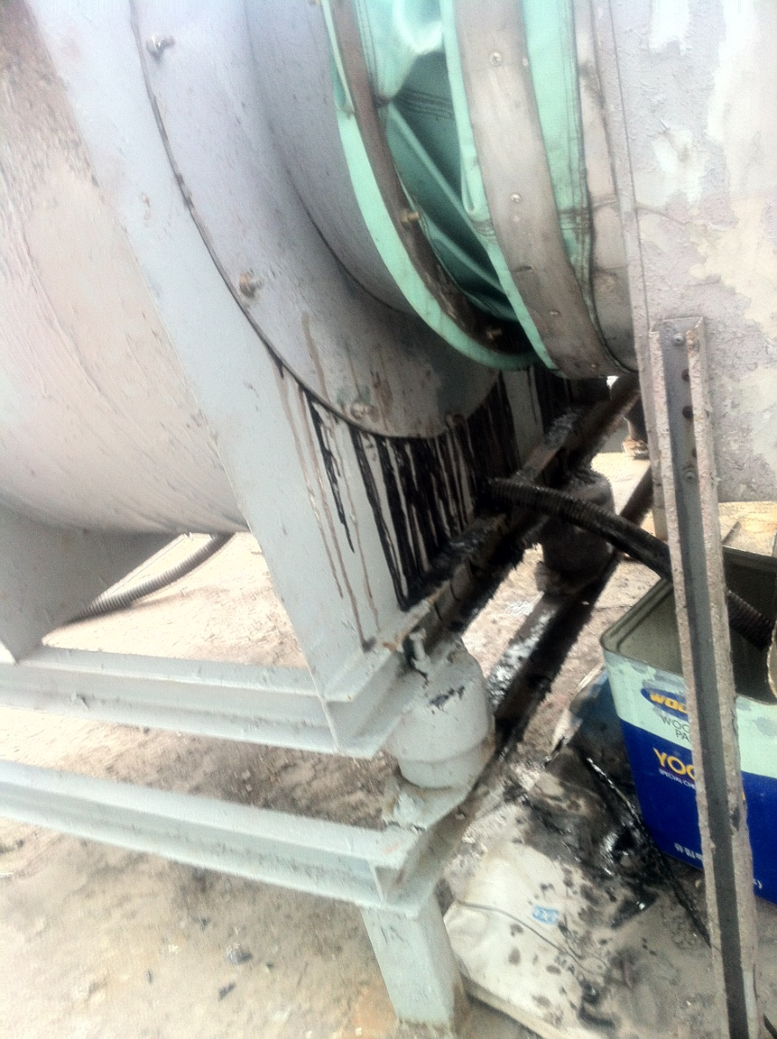
3. 공통시설의 유지관리

Slide 48
4. 시설별 중점 유지관리 항목
4. 시설별 중점 유지관리항목
4-1 스크라바 (세정탑, 충진탑 등)의 문제점
(1) 비산문제
- 비산의 원인
기수분리기(데미스터, 엘리미네이터 등) 의 손상 또는 부적합한 시공
~ 기수분리기의 효율이 낮다
~ 기수분리기의 파손 및 변형심각
~ 기수분리기 본체의 크랙 형성으로 인한 틈새로의 비산
~ 풍량 과다에 따른 비산량 증가
(물 분사량을 줄여서는 안된다 – 효율 저하)

Slide 49
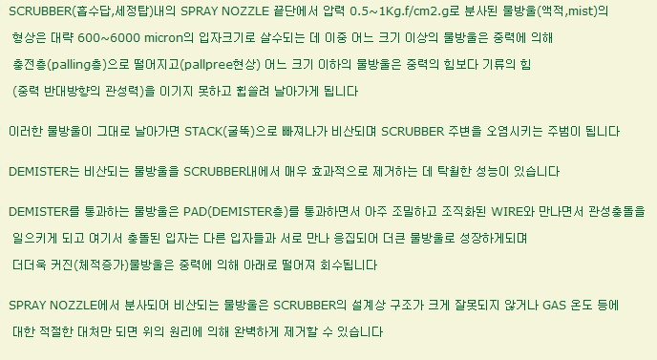
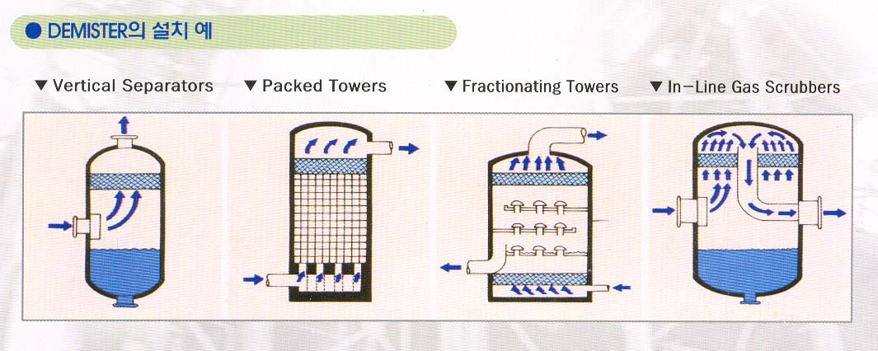
4. 시설별 중점 유지관리 항목
- 기수분리기의 원리

Slide 50
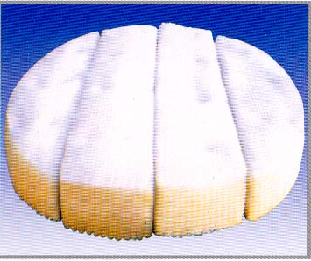
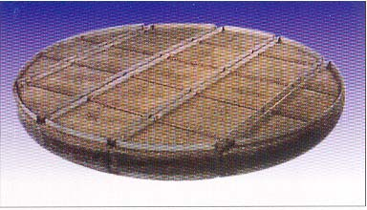
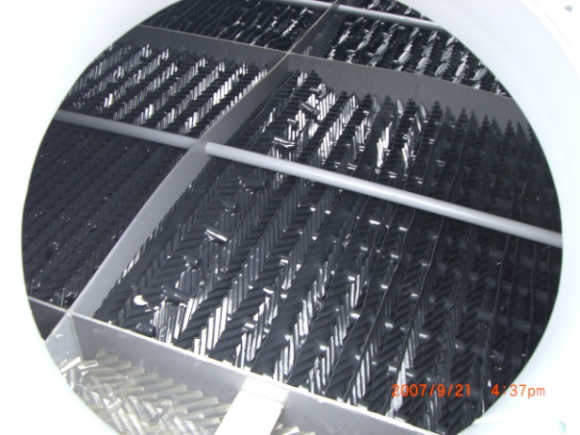
4. 시설별 중점 유지관리 항목
- 비산 문제의 해결
~ 스크라바의 기/액비 점검 (적정한 풍량 및 이에 따른 분사량)
~ 기수분리기의 교체 (틈새 없이 시공, 가능한 엘리미네이터)
~ 세정수 pH 및 침전물 관리 (세정수교체주기)
~ 노즐 막힘 해소

Slide 51
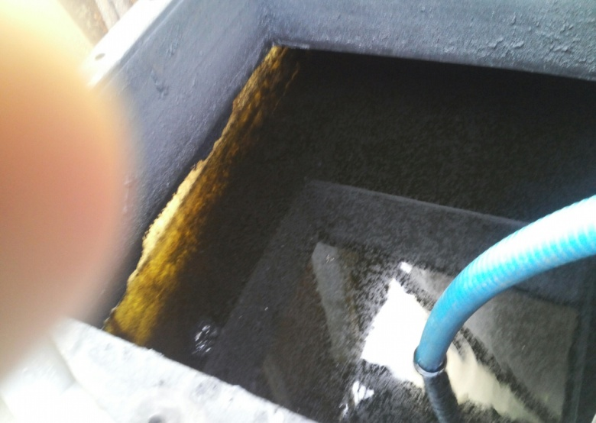
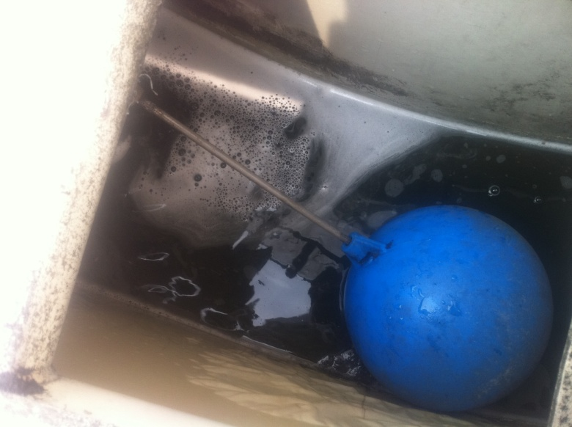
4. 시설별 중점 유지관리 항목
(2) 세정수 수위관리 및 교체 문제
- 지도점검, 단속시 주요 적발 내용
펌프 미가동 세정수 부족 (수위조절용 볼탑의 고장)
~ 세정수 수위조절용 볼탑의 잦은 파손 : 물 넘침 or 물 부족

Slide 52
4. 시설별 중점 유지관리 항목
- 적절한 수위조절 장치 선정 필요
내부식성 재질, 고장시 대처 가능한 경보 및 수동 라인
~ 세정수의 산도가 강하면 일반 볼탑은 부식, SUS316 도 부식
~ 티타늄 봉 레벨자동스위치 (3접점식) 또는 플라스틱 재질의
부유식 레벨자동스위치와 연동하는 급수라인의 솔레노이드 밸브
~ 고장시의 바이패스 라인
- OVER-FLOW 배관 반드시 필요 (물 넘침 방지)
- 계량기의 설치

Slide 53
4. 시설별 중점 유지관리 항목
- 세정수의 교체
인허가 상 대부분 업체의 세정수 교체주기 10일/회 (최장3개월)
~ 폐수량 증가에 따른 비용증가, 기타 다른 이유로 교체주기가
지켜지지 않고 있음.
~ 안산, 시흥의 경우 세정수 공급라인에 계량기 설치 의무화
~ 세정수 배출 라인에도 계량기 설치하여 교체주기를 지키면
최소한 스크라바가 설치된 사업장의 악취문제를 대부분 해결
가능
- 일정량의 공급 및 배출 : 배출수 처리 후 재 투입방안 고려

Slide 54
4. 시설별 중점 유지관리 항목
(3) 세정수 관리 문제
- pH 조절 및 침전물 관리
약품 투입, 침전물 관리의 필요성 비산문제와 노즐 막힘,
시설의 고장에 큰 영향
(산이 강한 가스 포집을 위한 스크라바의 경우 약품투입장치
만으로 pH조절 거의 불가능, 발생원 또는 방지시설 유입 전에
전처리가 필요)
- 세정수의 온도를 낮게 유지할 수록 효율 증가, 단 겨울철 동파방지
(자동온도조절용 히터) 필요
(4) 기타 – 노즐 및 감시창

Slide 55
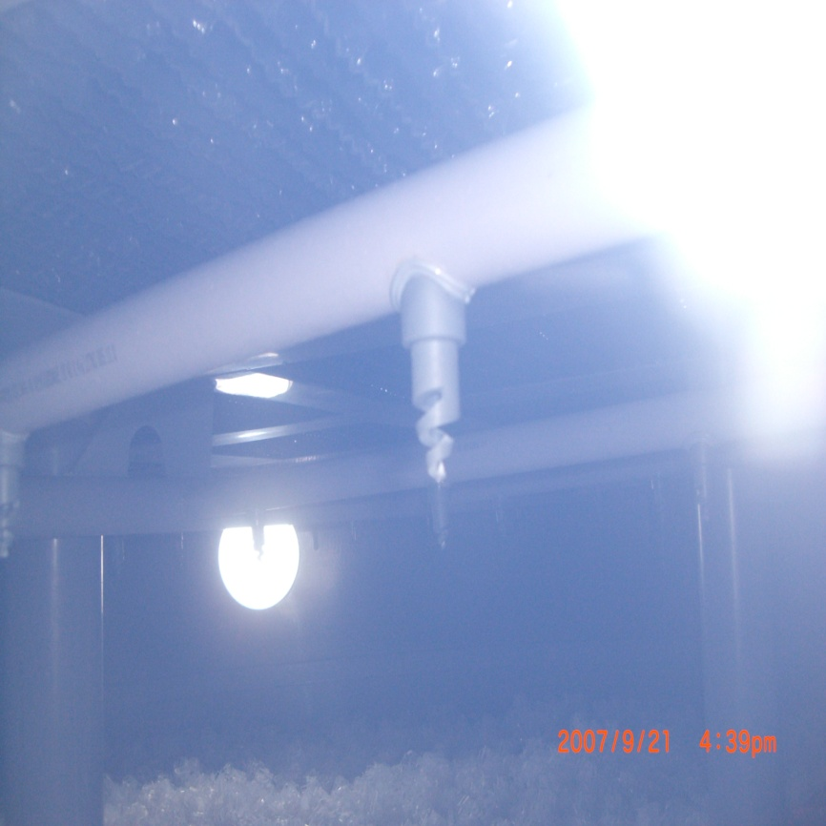
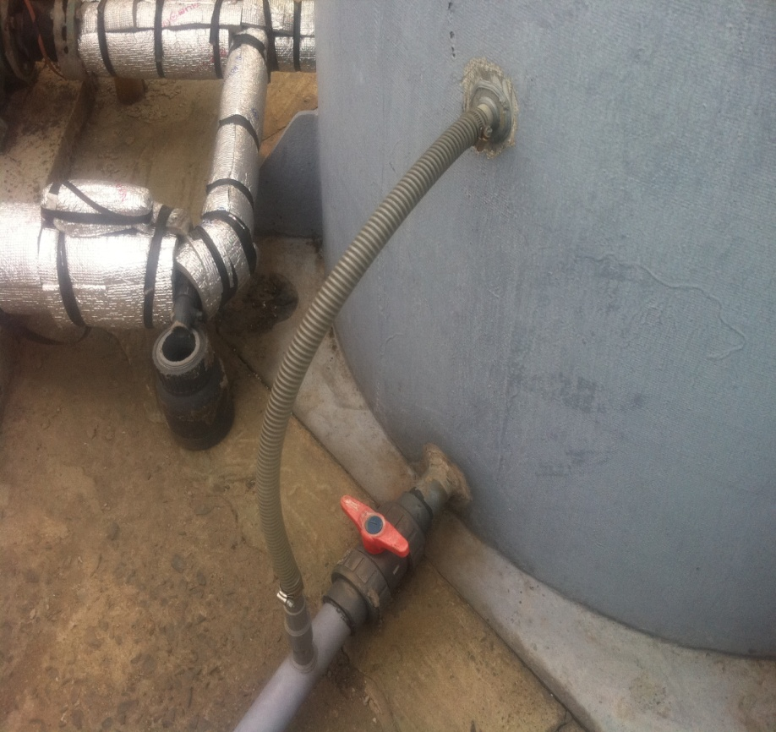
4. 시설별 중점 유지관리 항목

Slide 56


4. 시설별 중점 유지관리 항목

Slide 57
4. 시설별 중점 유지관리 항목
4-2 백필터의 문제점
(1) 필터백의 교체
- 업종과 조건에 따라 다르나 최소 1 ~ 2년 이내 교체
- 작업조건 및 가스 성상에 따라 적절한 필터백을 선정 교체
(제전, 발수, 내산, 내열 등등)
- 필터 백 교체시 백케이지, 벤츄리도 함께 교체를 권장

Slide 58
4. 시설별 중점 유지관리 항목
(2) 탈진문제
- 탈진 불량의 원인
~ 압축공기압 낮음 – 콤프레샤, 레규레이터 이상
~ 펄스(솔레노이드) 밸브 고장, 퓨즈 파손
~ 스크류콘베이어, 로타리밸브 등의 고장 – 분진함 분진 퇴적
- 펄스 밸브 빗물유입방지, 동파방지 필요
~ 에어헤더 및 레규레이터의 수분 수시로 제거
~ 분진함 수시 청소
~ 차압계, 레규레이터, 동력기기의 수시 점검

Slide 59


4. 시설별 중점 유지관리 항목

Slide 60
4. 시설별 중점 유지관리 항목
4-3 흡착탑의 문제점
(1) 전처리 문제
- 흡착효율에 영향을 미치는 인자
~ 분진, 수분, 온도
~ 활성탄의 흡착능력 – 활성탄 등급 (재생탄, 중국제 저급활성탄)
- 분진, 수분 제거용 전처리 장치 필요
~ 프리필터 & 응축식 수분제거 (온도 저감에도 유리)
- 최소 KS-2등급 이상 활성탄 사용 권장

Slide 61
4. 시설별 중점 유지관리 항목

Slide 62

4. 시설별 중점 유지관리 항목

Slide 63
5. 질의응답 및 결론
5. 질의응답 / 맺음말
관리철저
우리 회사에 설치된 방지시설의 구조와 원리 알기
개선노력
우리 회사 시설 및 환경관리 상의 문제점 찾기
모범사례 찾아서 접목, 개선안 도출하고 시행하기
환경보전
우리 회사의 환경개선을 위한 노력 홍보, 기업 경쟁력 제고
인천 환경개선을 위한 일원으로서의 자부심 갖기
기계 및 기구의 관리철저 및 소모품 교환주기 엄수
기존시설의 성능개선방안 모색, 시행하기

Slide 64

적극적, 선제적으로 대응해서 환경도 살리고 경쟁력도 높여야 합니다

